Slide 1
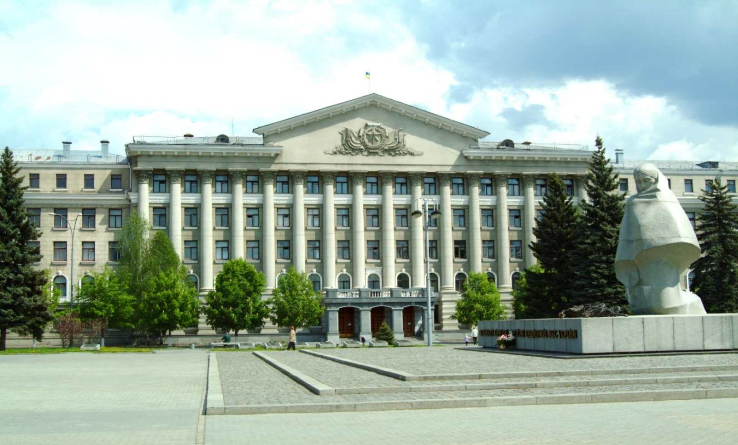


Національна академія внутрішніх справ
Кафедра теорії держави та права
Виконав:
Власенко В.П.
Київ – 2016

Slide 2
ТЕМА 11. ЮРИДИЧНА ВІДПОВІДАЛЬНІСТЬ
Оволодіння всіма аспектами цієї теми сприятиме формуванню у здобувачів вищої освіти відповідного рівня знань та умінь спеціально-юридичного аналізу поняття, ознак, видів, принципів, функцій, підстав і стадій юридичної відповідальності.
Юридична відповідальність як правовий інститут є важливим засобом забезпечення функцій права та виражає ціннісні орієнтири держави, рівень цивілізованості суспільства, ступінь духовності та культурності населення, а також наявність законодавчих гарантій і механізмів захисту прав і свобод людини

Slide 3
Основні терміни теми
Соціальна відповідальність
Позитивна юридична відповідальність
Негативна юридична відповідальність
Підстави юридичної відповідальності
Дисциплінарна відповідальність
Міжнародно-правова відповідальність
Принципи юридичної відповідальності
Відповідальність
Конституційно- правова відповідальність
Кримінально-правова відповідальність
Адміністративно- правова відповідальність
Цивільно-правова відповідальність
Матеріальна відповідальність
Функції юридичної відповідальності
Стадії юридичної відповідальності

Slide 4
Навчальні питання теми
11.3 Підстави юридичної відповідальності
11.2 Принципи та функції юридичної відповідальності
11.1 Поняття, ознаки та види юридичної відповідальності

Slide 5
11.1 Поняття, ознаки та види юридичної відповідальності
Відповідальність – це загальносоціологічна категорія, яка виражає свідоме ставлення особи до вимог суспільства, обов’язків, соціальних завдань, норм і цінностей, усвідомлення суті та значення діяльності, її наслідків для суспільств, певної соціальної групи або конкретної особи.
Соціальна відповідальність – це соціальне явище, що характеризується усвідомленим, добровільним виконанням та дотриманням особою вимог соціальних норм, а в протилежному випадку – застосуванням до порушника заходів впливу, передбачених цими нормами.

Slide 6
В юридичній науці існує два аспекта щодо розуміння поняття юридичної відповідальності:
1. Позитивна (перспективна) юридична відповідальність – це сумлінне, відповідальне ставлення особи до виконання своїх юридичних обов’язків, що проявляється у її правомірній (законослухняній) поведінці, яка зумовлює міру реагування держави на суб’єкта такої поведінки
2. Негативна (ретроспективна) юридична відповідальність – це реакція уповноваженого суб’єкта на вчинене правопорушення, що зумовлює виникнення правових відносин, в результаті яких до суб’єкта правопорушення у передбаченому законом процесуальному порядку застосовано примусові заходи, що полягають у встановленні для правопорушника обов’язку зазнати наслідків особистого, майнового або організаційного характеру, вид і міра яких передбачені санкціями відповідних норм права

Slide 7
Ознаки позитивної (перспективної) юридичної відповідальності
виникає з юридичного обов’язку, що обумовлюється правовим статусом відповідних суб’єктів права здійснювати позитивні, корисні для суспільства, держави, колективу людей та окремої особи діяння
сумлінне, відповідальне ставлення особи до виконання своїх юридичних обов’язків
виступає формою реалізації заохочувальної норми права, засобом державного переконання та правового стимулювання і може виражатися в певних позитивних наслідках майнового, організаційного та особистісного характеру.

Slide 8
Ознаки негативної (ретроспективної) юридичної відповідальності
полягає в реакції уповноваженого суб’єкта на вчинене правопорушення
зумовлює виникнення правових відносин, які виникають з факту неправомірної поведінки суб’єкта права
настає тільки за скоєне правопорушення
спирається на державний примус
притягнення до негативної юридичної відповідальності здійснюється уповноваженим суб’єктом

Slide 9
Види негативної юридичної відповідальності за галузевим критерієм
Конституційно-правова відповідальність
Кримінально-правова відповідальність
Адміністративно-правова відповідальність
Цивільно-правова відповідальність
Відповідальність у трудовому праві
Міжнародно-правова відповідальність

Slide 10
Конституційно-правова відповідальність – це вид юридичної відповідальності, що передбачає належне та сумлінне виконання суб’єктами конституційного права своїх обов’язків (позитивний аспект) або настання негативних наслідків чи небажаної зміни конституційно-правового статусу для цих суб’єктів за порушення норм чинного конституційного права (негативний аспект)
Ознаки:
має конституційний (системоутворюючий) характер
передбачає конституційні санкції як міру юридичної відповідальності
специфічність підстав конституційно-правової відповідальності
спеціальне коло суб’єктів конституційно-правової відповідальності

Slide 11
Кримінально-правова відповідальність – це один з видів юридичної відповідальності, суть якого полягає в осуді від імені держави за вироком суду особи, яка вчинила злочин, і застосуванні до неї державного примусу у формі покарання або інших заходів кримінальної відповідальності, передбачених КК України
Ознаки:
настає за винне, суспільно небезпечне і протиправне діяння, вичерпний перелік яких міститься у КК України
спирається на державний примус
супроводжується державним осудом і тягне негативні наслідки для особи, що вчинила злочин
існує і реалізується у межах кримінальних правовідносин
реалізується виключно в судовому порядку
настає з моменту вступу в законну силу вироку суду

Slide 12
Адміністративно-правова відповідальність – це вид юридичної відповідальності, що полягає у реагуванні держави (в особі її компетентних органів) на вчинення суб’єктом права адміністративних правопорушень (проступків) шляхом притягнення винної особи до адміністративної відповідальності та застосування до неї адміністративного стягнення в установлених законом формах і порядку
Ознаки:
застосовується за вчинення адміністративного правопорушення (проступку)
супроводжується державним осудом діяння та суб’єкта адміністративного правопорушення
здійснюється в певному процесуальному порядку
застосування адміністративних стягнень здійснюється в установлених законом формах і порядку
пов’язана із застосуванням примусу та негативних наслідків для особи, що вчинила адміністративне правопорушення
здійснюється уповноваженими державними органами та посадовими особами

Slide 13
Цивільно-правова відповідальність – це вид юридичної відповідальності, що виражається у застосуванні до правопорушника, у випадку здійснення ним протиправних дій або бездіяльності, передбачених договором чи законом заходів державного примусу у вигляді додаткових цивільно-правових обов’язків майнового характеру (санкцій)
Ознаки:
настає за спричинення шкоди фізичній, юридичній особі або державі будь-якою особою, визнаною цивільним законодавством суб’єктом цивільних правовідносин
притягнення до цивільно-правової відповідальності здійснюється судами
на відміну від інших видів відповідальності, цивільно-правова відповідальність іноді можлива і за відсутності вини

Slide 14
Відповідальність у трудовому праві – це вид юридичної відповідальності, що полягає у передбаченому нормами трудового права обов’язку працівника відповідати за вчинене ним правопорушення. Відповідальність у трудовому праві поділяється на матеріальну та дисциплінарну.
Ознаки:
застосовується тільки за дисциплінарні проступки
застосовується лише власником або уповноваженим органом, з яким працівник перебуває у трудових відносинах
дисциплінарні стягнення застосовуються з дотриманням строків давності та встановленого порядку накладення стягнень
виникає з моменту притягнення до дисциплінарної або матеріальної відповідальності

Slide 15
Міжнародно-правова відповідальність – це обов’язок суб’єкта міжнародного права відшкодувати шкоду, заподіяну ним іншому суб’єктові цього права. Міжнародно-правова відповідальність виникає у разі порушення норм міжнародного права, міжнародно-правових зобов’язань, закріплених у договорах, звичаях, актах міжнародних організацій, які мають обов’язковий характер, рішеннях міжнародних судів та арбітражів. Розрізняють міжнародно-правову відповідальність двох видів матеріальну та політичну.
Ознаки:
настає за вчинення міжнародного правопорушення
полягає у застосуванні до суб’єктів міжнародного прав, що вчинили правопорушення, санкцій міжнародно-правових норм
полягає в обов’язку суб’єкта міжнародного права відшкодувати шкоду, заподіяну ним іншому суб’єктові цього права
реалізується в міжнародних правоохоронних правовідносинах
пов’язана з настанням негативних наслідків для правопорушника
спрямована на забезпечення міжнародного правопорядку

Slide 16
Поряд із наведеною класифікацією існують також інші варіанти видового розгляду юридичної відповідальності:
За характером наслідків
особиста
індивідуальна
За обсягом матеріального відшкодування
За кількістю суб’єктів правопорушення
повна
майнова
організаційна
колективна
обмежена
підвищена
Залежно від розподілу цивільно- правової відповідальності
  часткова
  солідарна
  субсидіарна
  регресивна

Slide 17
11.2 Принципи та функції юридичної відповідальності
Основними засадами та фундаментальними положеннями, що виражають сутність і призначення юридичної відповідальності, а також визначають закономірності її функціонування та порядку реалізації, є принципи юридичної відповідальності
Справедливості
Рівності
Гуманізму
Законності
Обгрунтованості
Доцільності
Індивідуалізації
Невідворотності
Регламентованості

Slide 18
регулятивна
превентивна
охоронна
заохочувальна
відновлювальна
каральна
виховна
Функції
Основними напрямками впливу юридичної відповідальності на суспільні відносини, поведінку суб’єктів права, правосвідомість та правову культуру, в яких розкриваються її сутність, соціальне призначення і за допомоги яких досягаються цілі юридичної відповідальності, є функції юридичної відповідальності

Slide 19
11.3 Підстави юридичної відповідальності
Підстави юридичної відповідальності – це сукупність обставин, наявність яких робить юридичну відповідальність можливою та належною

Slide 20
Підстави негативної юридичної відповідальності – це сукупність обставин, наявність яких дає можливість уповноваженим органам притягнути особу, яка вчинила протиправне діяння, до юридичної відповідальності або за наявності достатніх підстав звільнити її від такої відповідальності
юридичний факт (фактично скоєне діяння)
наявність норми права, що передбачає склад правопорушення
наявність правозастосовного акта

Slide 21
Приклади підстав звільнення від негативної юридичної відповідальності
умовно-дострокове звільнення від відбування покарання
помилування
строк давності скоєння правопорушення
строк давності прийняття невиконаного правозастосовного акта
амністія

Slide 22
Приклади обставин, що виключають негативну юридичну відповідальність
Необхідна оборона
Уявна оборона
Крайня необхідність
Випадок (казус)
Діяння, пов’язане з ризиком
Фізичний або психічний примус
Затримання особи, що вчинила злочин

Slide 23
Стадії юридичної відповідальності – це визначені етапи реалізації юридичної відповідальності, що характеризуються особливими цілями, на досягнення яких спрямована діяльність компетентних органів

Slide 24
Стадії позитивної юридичної відповідальності
1) закріплення в регулятивних нормах права обов’язку щодо здійснення позитивних вчинків
3) схвалення або заохочення поведінки особи
2) реалізація цього обов’язку – правомірна поведінка

Slide 25
Стадії негативної юридичної відповідальності
1) виникнення відповідальності з моменту вчинення правопорушення як юридичного факту, що викликає відповідні правовідносини
2) встановлення компетентними державними органами суб’єкта (та інших елементів) правопорушення
3) визначення виду і міри відповідальності в акті застосування санкції юридичної норми
4) реалізація конкретних заходів юридичної відповідальності, визначених відповідним правозастосовним актом

Slide 26
Список використаних джерел
1. Загальна теорія права : підруч. / [М. І. Козюбра, С. П. Погребняк, О. В. Цельєв та ін.] ; за заг. ред. М. І. Козюбри. – К. : Ваіте, 2015. – 392 с.
2. Інститут юридичної відповідальності у демократичних правових системах / [Н. М. Оніщенко, Т. І. Тарахонич, Н. М. Пархоменко та ін.] ; за заг. ред. Н. М. Оніщенко. – К. : Юридична думка, 2009. – 216 с.
3. Теорія держави та права : підруч. / [Є. О. Гіда, Є. В. Білозьоров,
А. М. Завальний та ін.] ; за заг. ред. Є. О. Гіди. – К. : ФОП О. С. Ліпкан, 2011. – 363 с.
4. Тихомиров О. О. Юридична відповідальність за правопорушення в інформаційній сфері : навч. посіб. / О. О. Тихомиров, О. К. Тугарова. – К. : Нац. акад. СБУ, 2015. – 172 с.
5. 217. Юридична відповідальність: проблеми виключення та звільнення : [монографія] / [Ю. В. Баулін, О. В. Скрипнюк, Н. М. Оніщенко та ін.] ; відп. ред. Ю. В. Баулін. – Донецьк : Кальміус, 2013. – 424 с.

